Slide 1
Архитектура
Петропавлов Глеб

Slide 2

Архитектура
Совокупность важнейших решений об организации системы (Вики)
Эволюционный свод знаний
Разные точки зрения
Разный уровень детализации
Для чего
База для реализации, “фундамент” системы
Инструмент для оценки трудоёмкости и отслеживания прогресса
Средство обсепечения переиспользования
Средство анализа системы еще до того, как она реализована
Архитектура является свойством программного обеспечения,
так же как вес является свойством камня. (с)

Slide 3
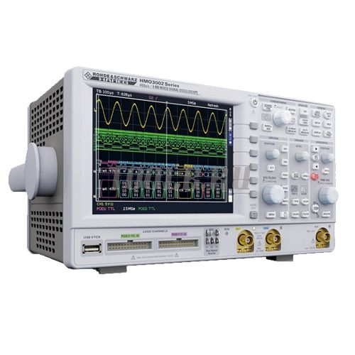
Пример: ПО для осциллографа
Считывать параметры сигнала
Оцифровывать и сохранять их
Выполнять разные фильтрации и преобразования
Отображать результаты на экране
С тач-скрином и встроенным хелпом
Возможность настройки под конкретные задачи
По статье Garlan D., Shaw M. An introduction to software architecture (1994)

Slide 4
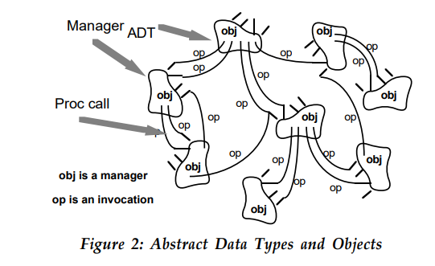
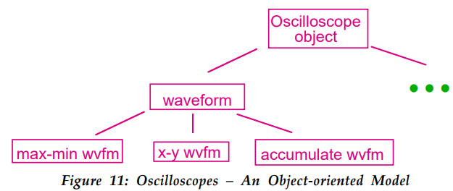
Вариант 1: объектная модель

Slide 5
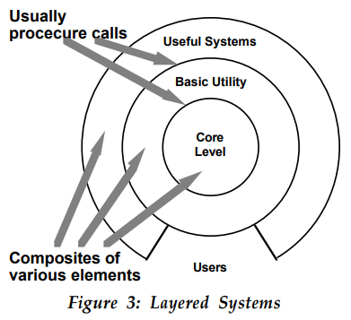
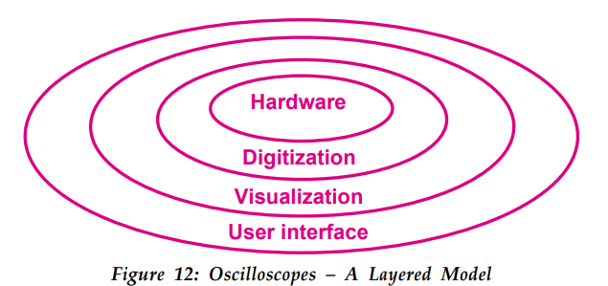
Вариант 2: слоистая архитектура

Slide 6
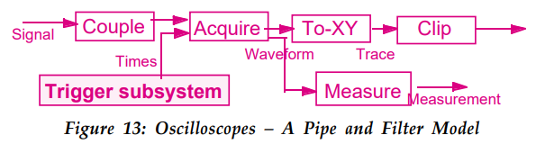
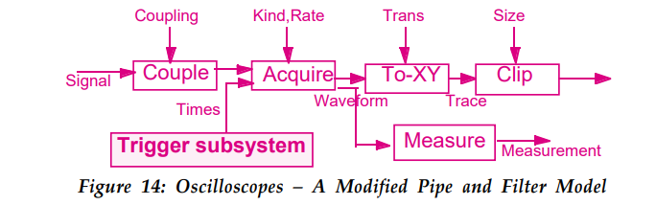
Вариант 3: каналы и фильтры

Slide 7
Выводы
Можем деалть утверждения о свойствах системы, базируясь на её структурных свойствах
Не написав ни строчки кода и даже не выбрав язык реализации
Рассуждения очень субъективны
Можно вдылеить архитектурные стили - “архитектуры архитектур”
Можно выделить архитектурные точни зрения и архитетурные виды
Разный уровень детализации

Slide 8
Требования
Функциональные – то, что система должна делать
Нефункциональные – то, как система должна это делать
Эффективность
Масштабируемость
Удобство использования
Надёжность
Сопровождаемость и расширяемость
...
Ограничения
Технические
Бизнес-ограничения

Slide 9
Android всё ещё ООП

Slide 10
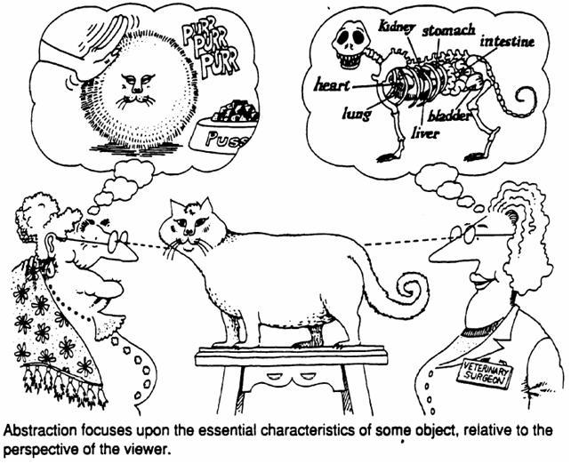
Абстракция данных
Абстрагирование это выделение значимой информации и исключение из рассмотрения незначимой
В ООП чаще подразумевают набор наиболее значимых характеристик объекта, доступных остальной программе

Slide 11
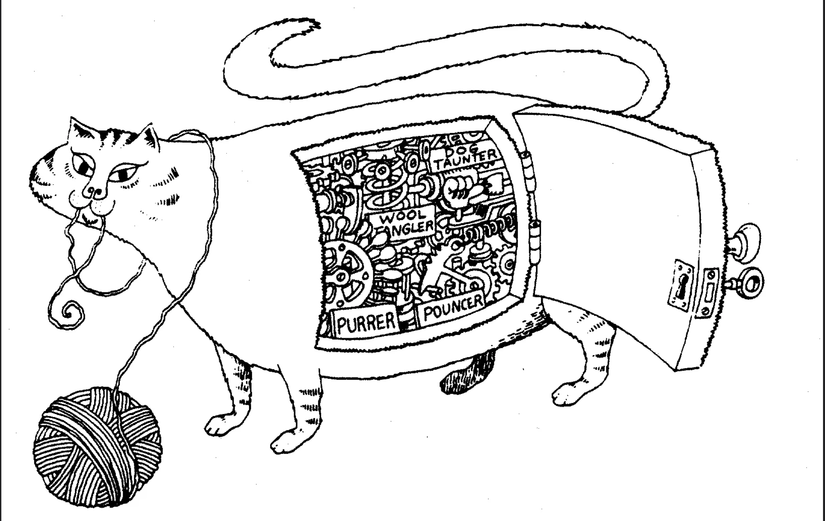
Инкапсуляция
свойство системы, позволяющее объединить данные и методы, работающие с ними, в классе

Slide 12
Наследование, композиция, полиморфизм
Наследование
Отношение “Является” (is-a)
Способ абстрагирования и классификации
Средство обеспечения полиморфизма
Композиция
Отношение “Имеет” (has-a)
Способ создания динамических связей
Средство обеспечения делегирования
Более-менее взаимозаменяемы
Объект-потомок на самом деле включает в себя объект-предок
Композиция обычно предпочтительнее

Slide 13
Принципы разработки

Slide 14
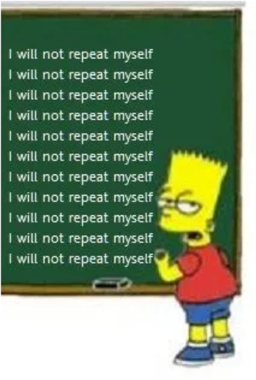
DRY – Don’t repeat yourself (не повторяй себя)
Если кажется, что этот код вы уже встречали раньше, подумайте и не повторяйте себя
Проще поменять логику в общем классе, чем менять логику во всех классах(?)
Если мы нарушаем DRY, то можно шутить, что у нас мокрый код:)
WET - Write Everything Twice

Slide 15

KISS (Keep It Simple, Stupid)
Сохраняйте ваши методы маленькими
Сохраняйте ваши классы маленькими
Придумайте решение задачи сначала, потом напишите код…. Многие разработчики придумывают решение задачи во время написания кода и в этом нет ничего плохого
Не бойтесь избавляться от старого кода. Вполне возможно что он просто не сможет решить новые задачи
— Filip Hanik, Senior Software Engineer в SpringSource Division VMware, Inc.

Slide 16

YAGNI - You ain’t gonna need it («Вам это не понадобится»)
создавать какую-то функциональность следует только тогда, когда она действительно нужна

Slide 17
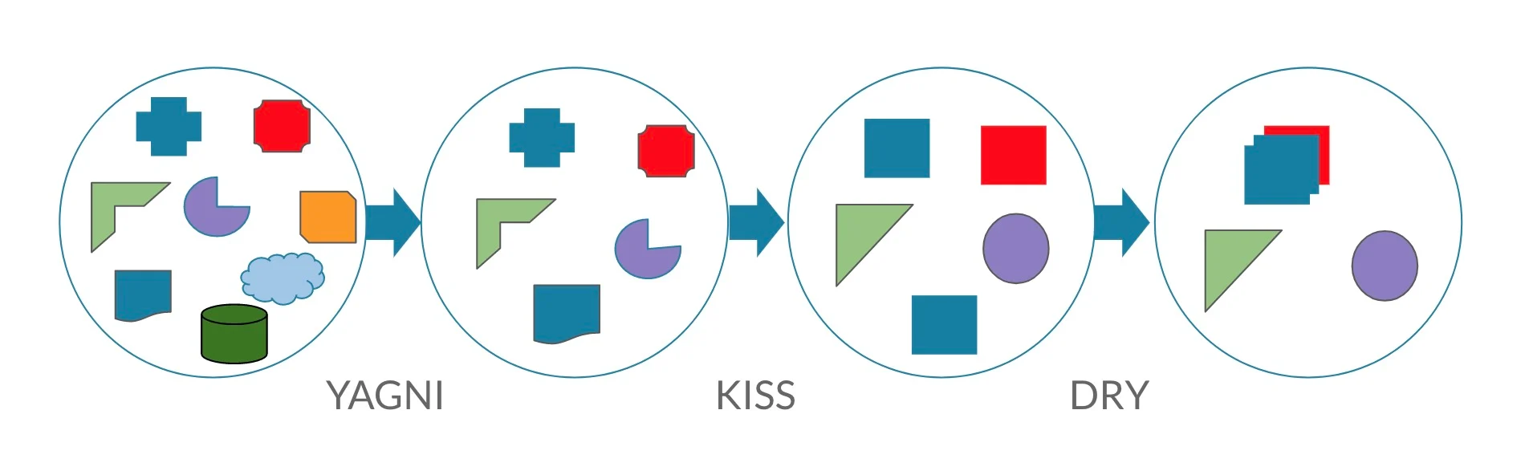

Slide 18
SOLID

Slide 19
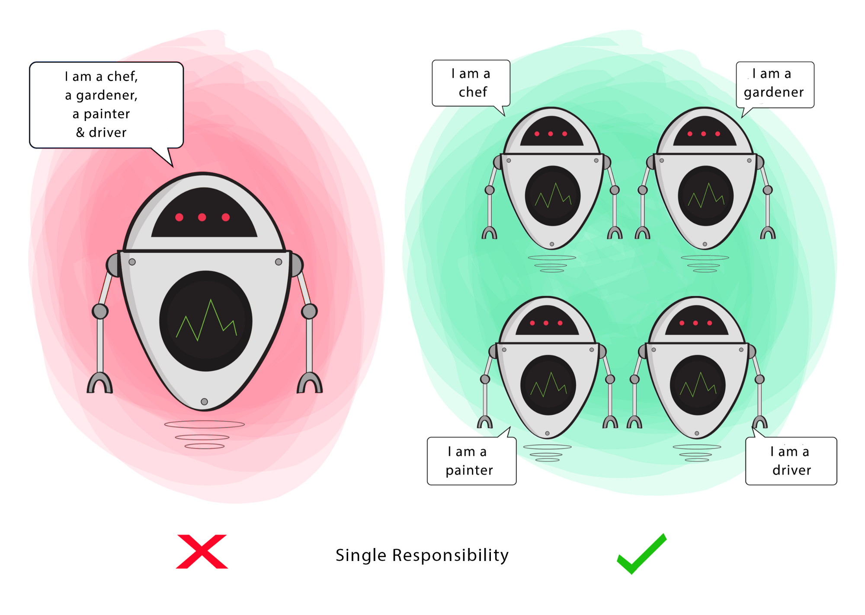
Принцип единственной ответственности
У класса должна быть только одна причина для изменения.
single responsibility principle

Slide 20
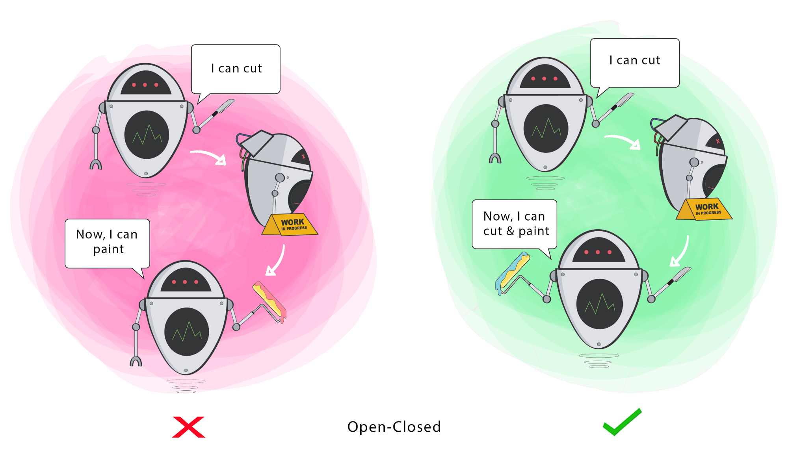
Принцип открытости/закрытости
программные сущности (классы, модули, функции и т. п.) должны быть открыты для расширения, но закрыты для изменения
open-closed principle

Slide 21
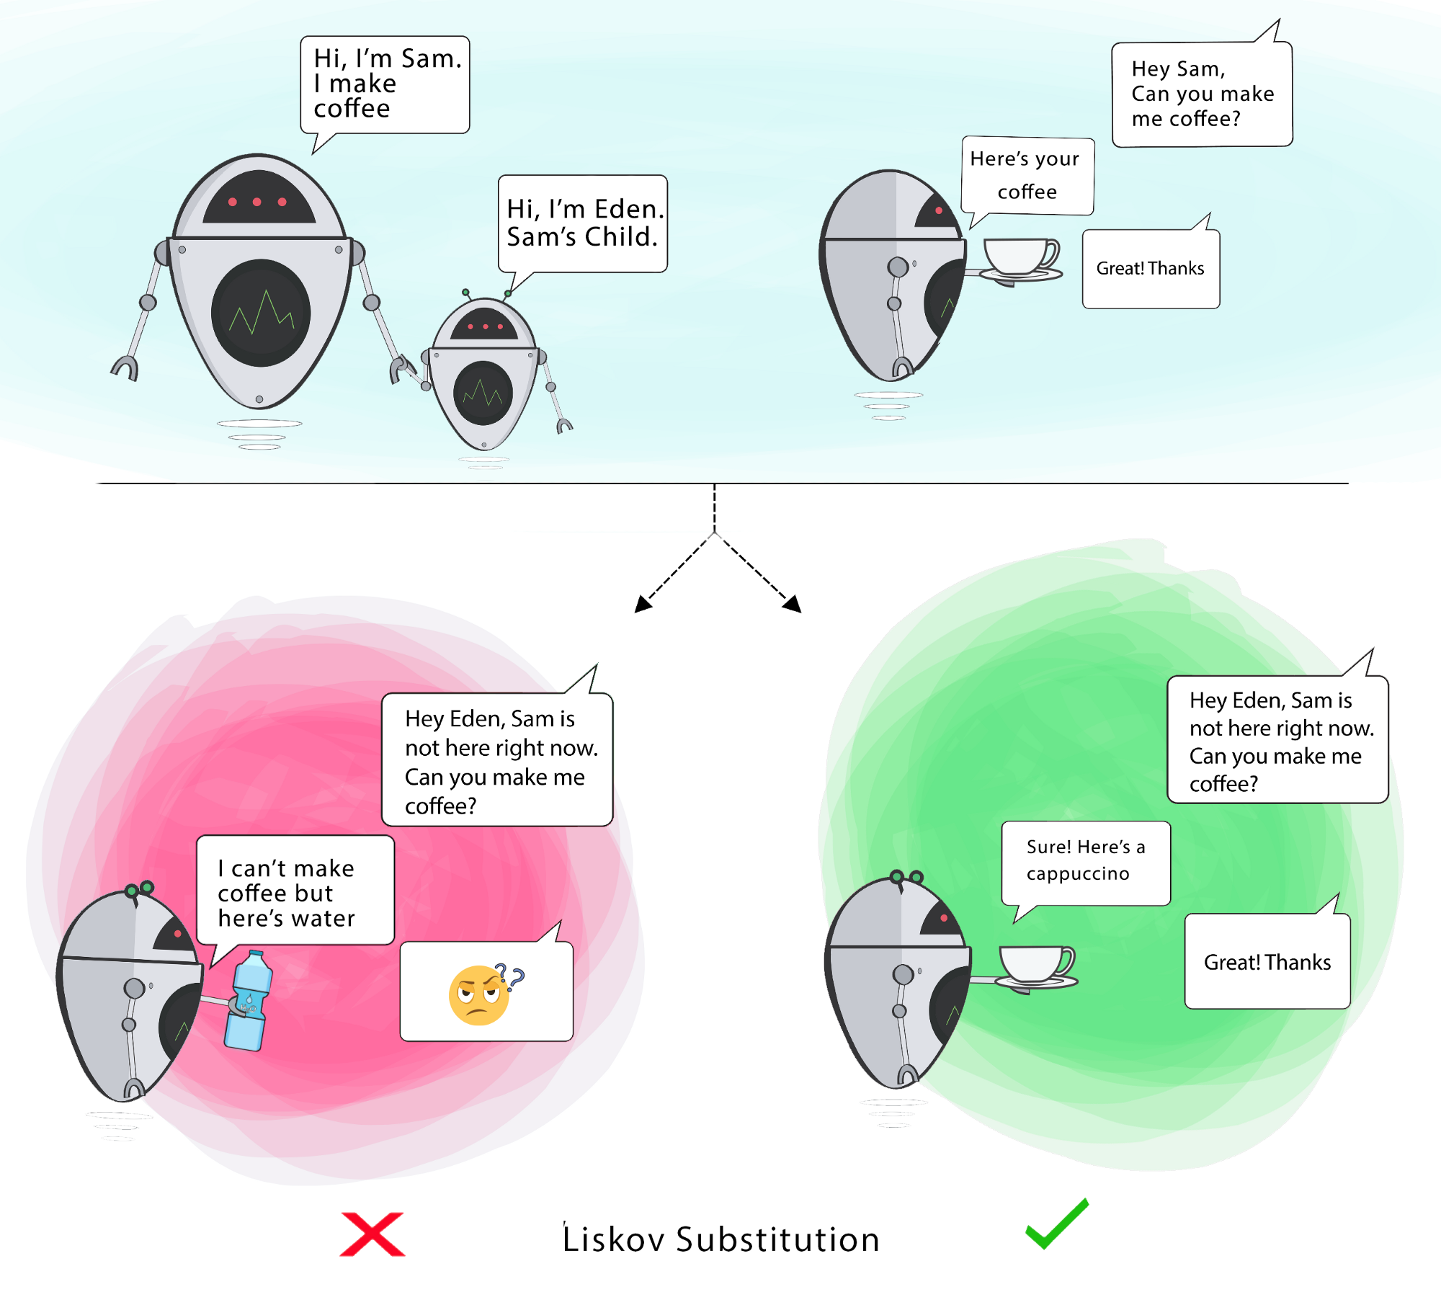
Принцип подстановки Лисков
функции, которые используют базовый тип, должны иметь возможность использовать подтипы базового типа не зная об этом
Liskov substitution principle

Slide 22
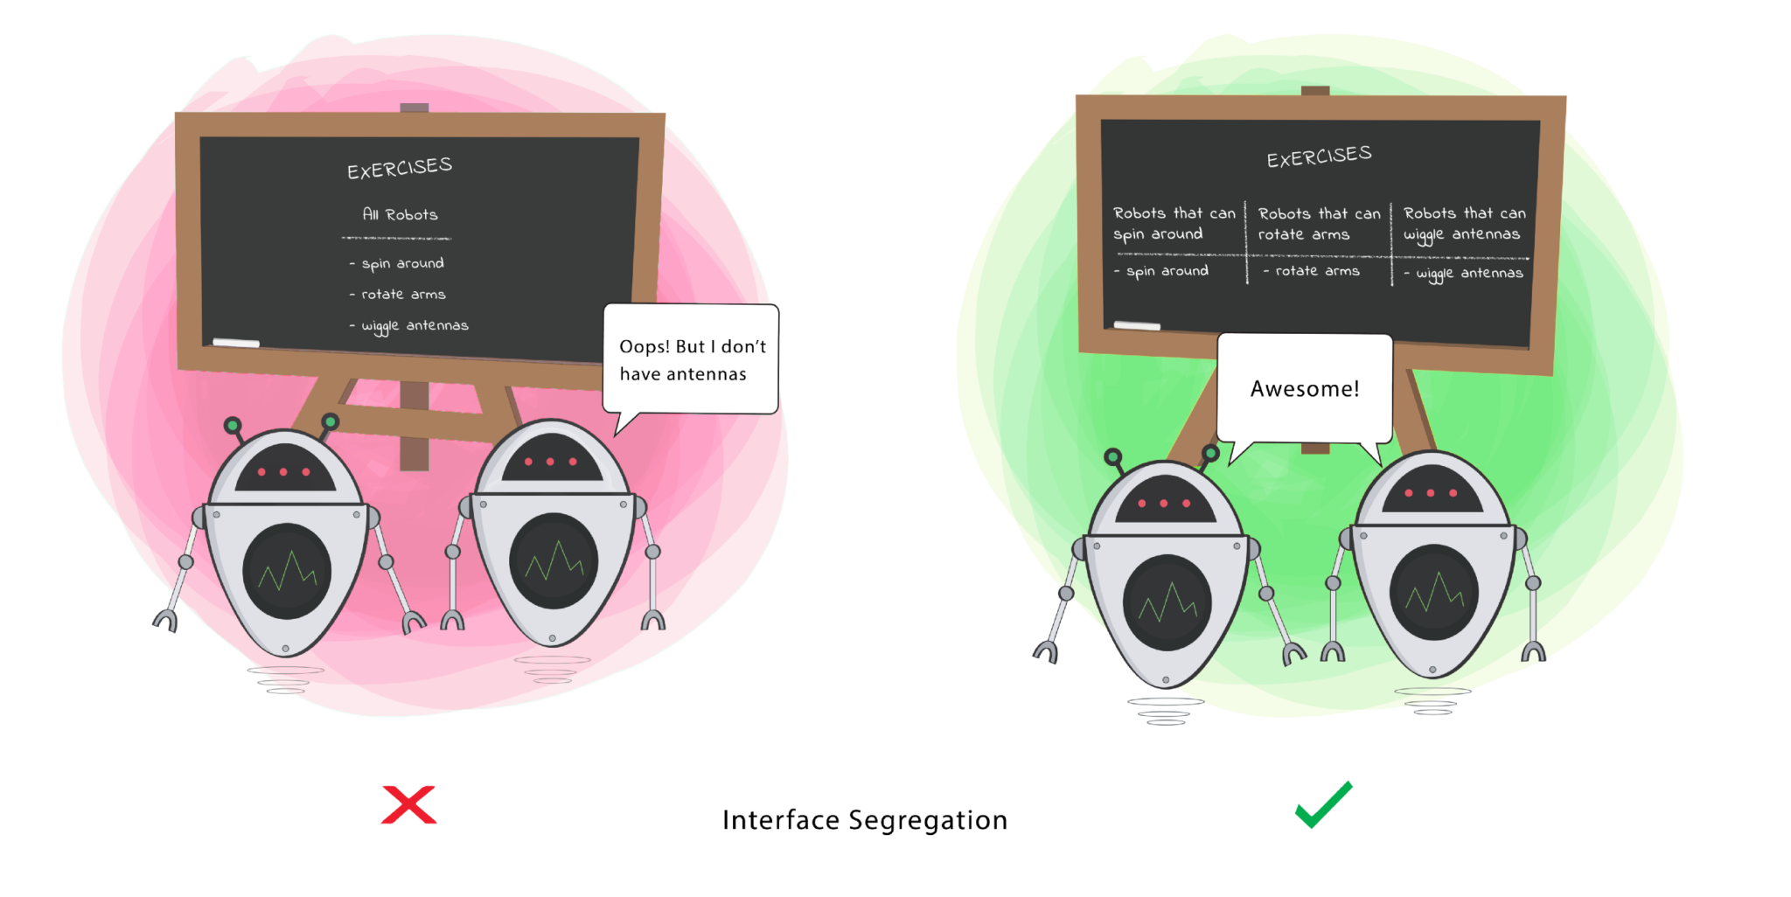
Принцип разделения интерфейса
много интерфейсов, специально предназначенных для клиентов, лучше, чем один интерфейс общего назначения
interface segregation principle

Slide 23
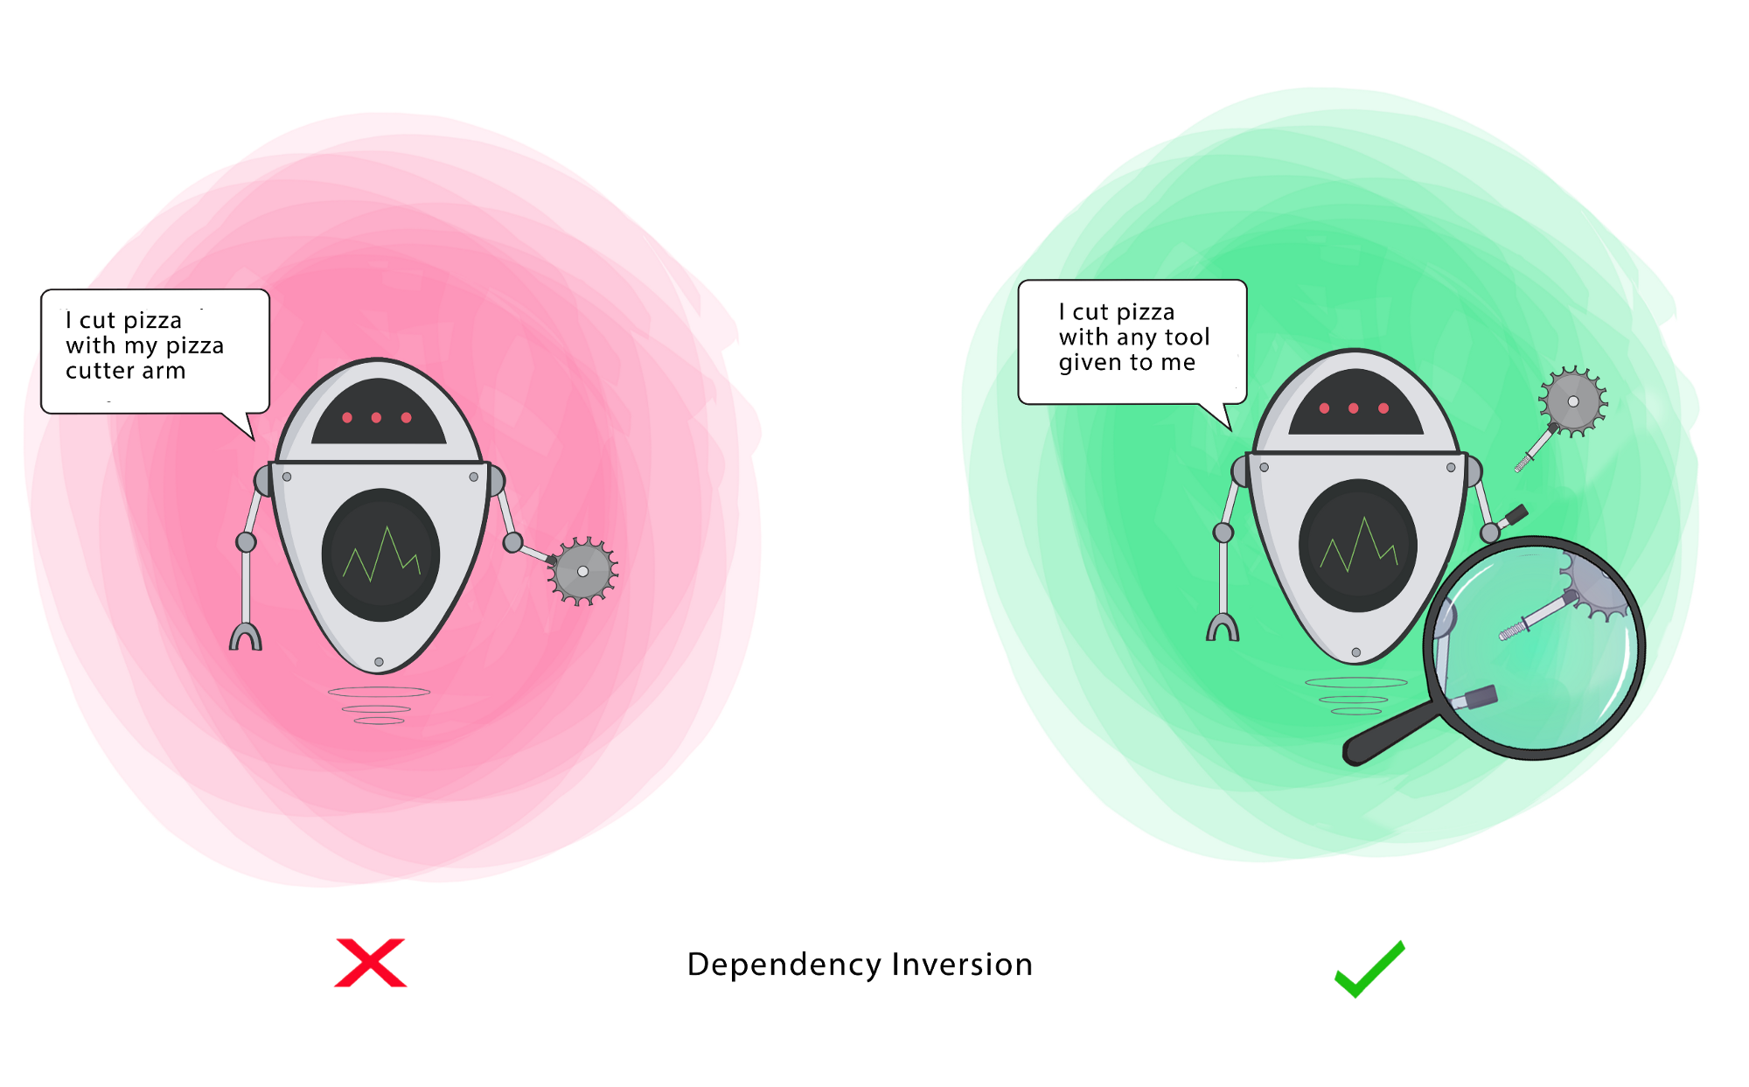
Принцип инверсии зависимостей
A. Модули верхних уровней не должны зависеть от модулей нижних уровней. Оба типа модулей должны зависеть от абстракций.
B. Абстракции не должны зависеть от деталей. Детали должны зависеть от абстракций.
dependency inversion principle

Slide 24
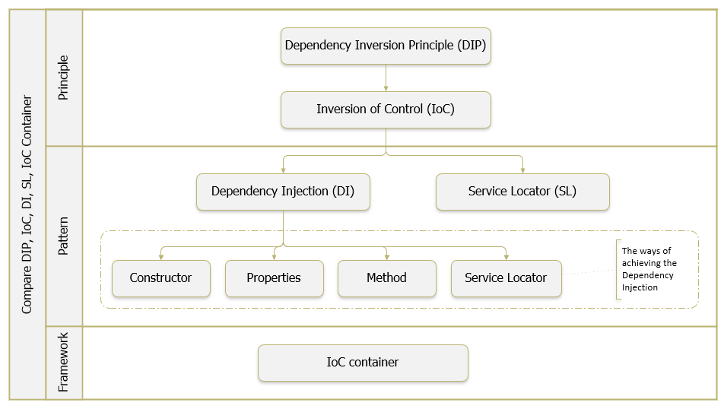

Slide 25
Design patterns

Slide 26
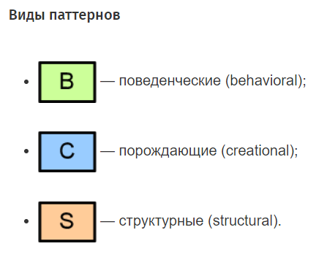

Паттерны проектирования
Шаблон проектирования - повторяемая архитектурная конструкция в сфере проектирования программного
обеспечения, предлагающая решение проблемы проектирования в рамках некоторого часто возникающего
контекста
+ Основные (Fundamental) (не представлены в книге)

Slide 27
Порождающие шаблоны (Creational) — шаблоны проектирования, которые абстрагируют процесс
инстанцирования. Они позволяют сделать систему независимой от способа создания, композиции и
представления объектов. Шаблон, порождающий классы, использует наследование, чтобы изменять
инстанцируемый класс, а шаблон, порождающий объекты, делегирует инстанцирование другому объекту.
Структурные шаблоны (Structural) - определяют различные сложные структуры, которые изменяют
интерфейс уже существующих объектов или его реализацию, позволяя облегчить разработку и
оптимизировать программу.
Поведенческие шаблоны (Behavioral) - определяют взаимодействие между объектами, увеличивая таким
образом его гибкость.

Slide 28
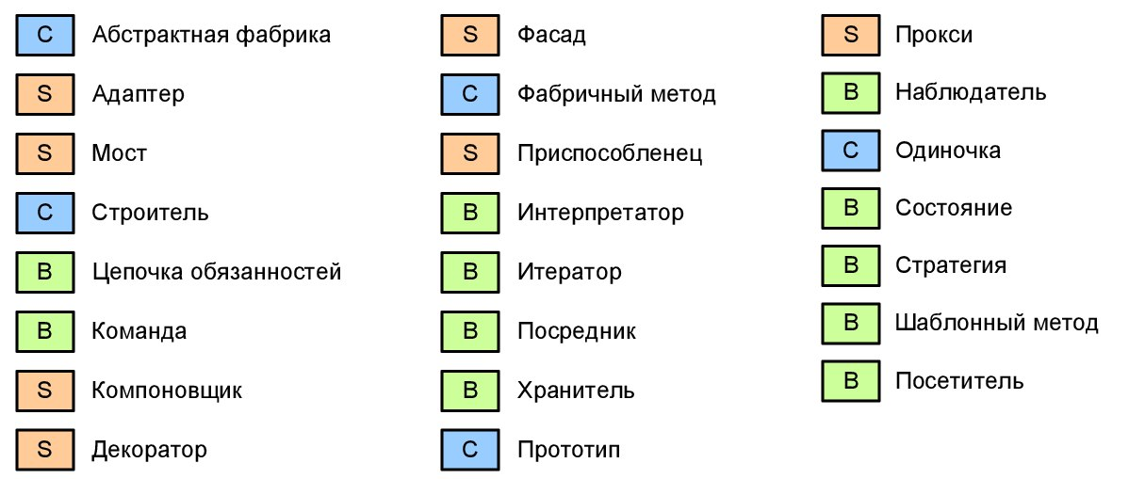

Slide 29
Основная мысль
Шаблон - не заменит мыслительный процесс.
Если паттерн не понятен - лучше его не использовать
Если не понятно что он изменит - лучше не использовать
Авторы паттернов не всегда четко что паттерн изменит в вашей жизни
Будьте готовы найти недостающие детали
Будьте готовы к тому, что найдете минусы только в процессе работы
Нельзя принять правильное дизайн решение, если мы не видим, какие характеристики изменятся.
Хороший код может стать паттерном. Но код из паттернов - не гарантирует вам, что ваш код - хороший.

Slide 30
Антипаттерны

Slide 31
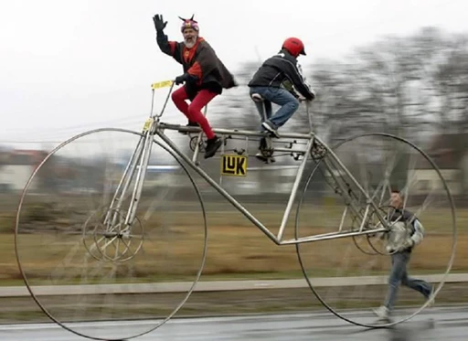
Антипаттерны
Антипаттерны — ловушки, в которые разработчик часто встревает из-за острой нехватки времени,
невнимательности, неопытности или пинков со стороны менеджеров. Обычная нехватка времени и спешка
может вылиться в большие проблемы для приложения в будущем, поэтому эти ошибки нужно нужно знать и
заранее их избегать.

Slide 32
Семь причин провала проектов
Спешка
Look you – just “clean up” the code. We ship tommorow.
Апатия – неприменение известных хороших решений
Reuse? Who’s ever gonna reuse this crappy code? NO ONE! That’s who.
Недалёкость – незнание хороших решений
I don’t need to know and don’t care to know.
Лень – следование пути наименьшего сопротивления
Архитектурная жадность – излишняя детальность
Неведение – нежелание понимать
Гордость – нежелание переиспользовать готовые решения
Not-invented-here syndrom

Slide 33
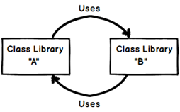
Circular dependency
Два или больше компонентов, которые зависят друг от друга
Зависимости модулей должны образовывать ациклический граф
Часто появляется как результат добавить callback-и
Как бороться:
Зависеть от абстрации, а не от реализации
Разделение на слои
Observer, Dependecy Injection

Slide 34
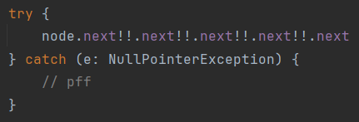
Error hiding
Сообщение об ошибке прячется за “дружественным к пользователю” сообщением или прячется вовсе
В худшем случае информация теряется окончательно
Как бороться:
Давать программе упасть (ещё, принцип “fail fast”)
Логировать исключения

Slide 35
Lava Flow
Мёртвый код и незакрытый технический долг “застывают” в системе, как потоки лавы
Появляется он, как правило, как эксперименты, “костыли” или быстрые фиксы
Люди писавшие их, уходят из команды, оставшиеся не имеют идей, что это, но трогать бояться (спешка, лень)
“It doesn’t realy cause any harm, and might actually be critical, and we just don’t have time to mess with it.”
Закомментированный код, куда TODO, большие методы без комментариев, непонятные интерфейсы

Slide 36
Lava Flow, что делать
Как предупредить:
Не писать production-код до продумывания архитектуры
Активно использовать контроль версий с ветками
Как лечить:
Остановить разработку и провести архитектурный реинжиниринг
Сложный и долгий процесс анализа существующей системы и создания to-be-архитектур
Постепенное вырезание мёртвого кода мёртвого кода приведёт к багам, их нельзя фиксить новыми костылями
Выкинуть и написать заново?

Slide 37
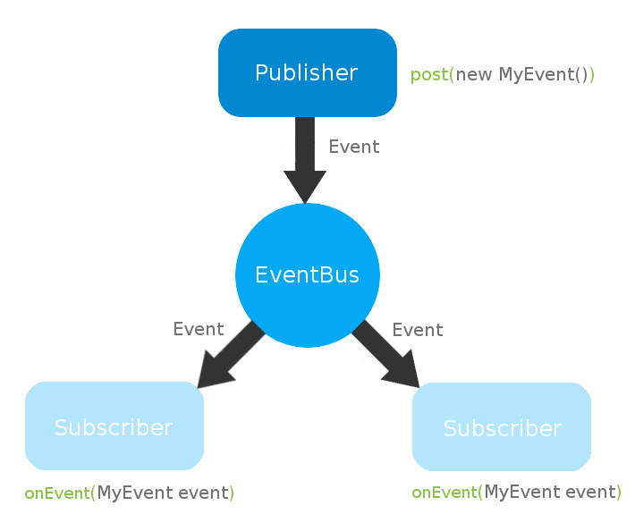
EventBus

Slide 38
God object - объект, который хранит в себе «слишком много» или делает «слишком много»
Poltergeists - объекты, чьё единственное предназначение — передавать информацию другим объектам
Hard code
Soft code
Magic numbers
Busy spin, busy waiting
Spaghetti code, иногда «макароны»
Lasagnia code, или «лук» (onion)

Slide 39
Архитектурные стили

Slide 40
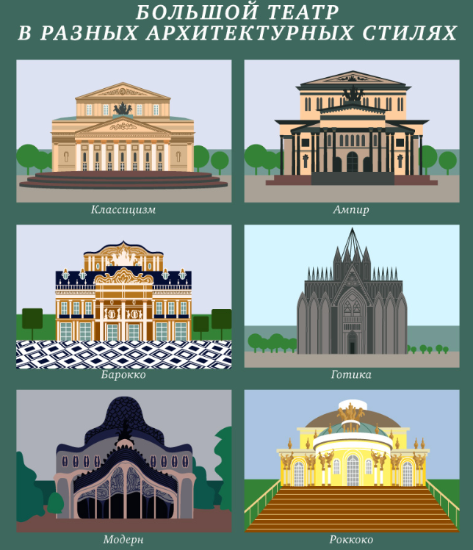
Архитектурные стили
Это стратегии высокого уровня, предоставляющие
абстрактную структуру для семейства систем.
Архитектурный стиль улучшает разделение и
способствует повторному использованию дизайна, часто
решая повторяющиеся проблемы. Вы можете
рассматривать его как тему или эстетику, которая
направляет дизайн зданий или домов. Примерами могут
служить многослойные (Layered),
событийноориентированные (Event-Driven) и
микросервисные (Microservices) стили архитектуры

Slide 41
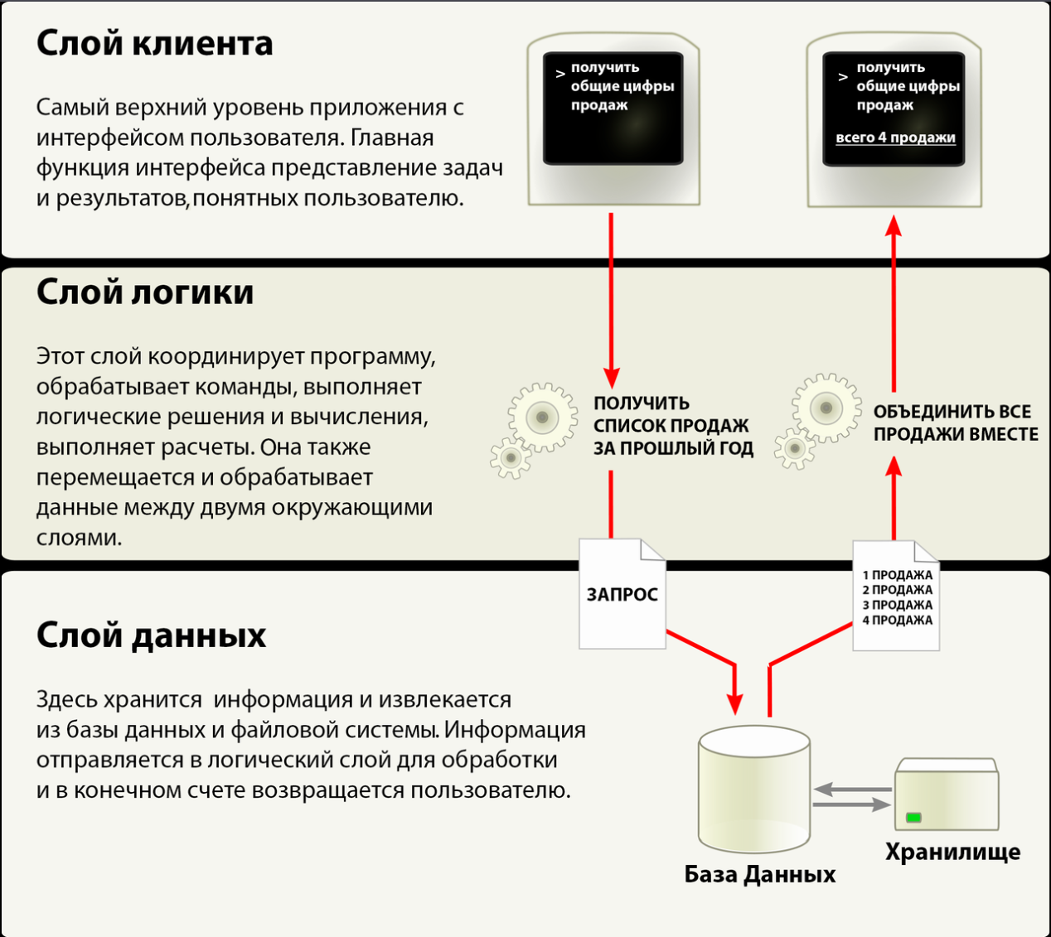
Многослойный архитектурный стиль
Принципы: Этот архитектурный стиль разделяет функциональность на отдельные слои. Типичный пример это 3-х уровневая архитектура.
Преимущества: Легко понимать, тестировать и поддерживать; каждый слой может разрабатываться и обновляться независимо.
Недостатки: Это может привести к накладным расходам на производительность; внесение изменений, затрагивающих несколько слоёв, может быть сложным.
Применение: Веб-приложения, корпоративные приложения.
Антипаттерны: Циклические зависимости, пропуск слоёв.

Slide 42
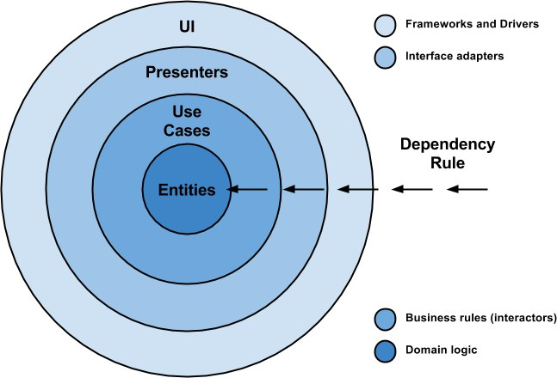
Чистая архитектура «Onion Architecture»
Представляет собой философию проектирования
программного обеспечения, подчеркивающую
разделение функциональности в системе. Она
организует программное обеспечение в концентрические
слои, с моделью предметной области в центре,
окружёнными слоями, специфичными для приложения.
Внешние слои зависят от внутренних слоёв, но не
наоборот, что способствует высокому разделению и
изоляции

Slide 43
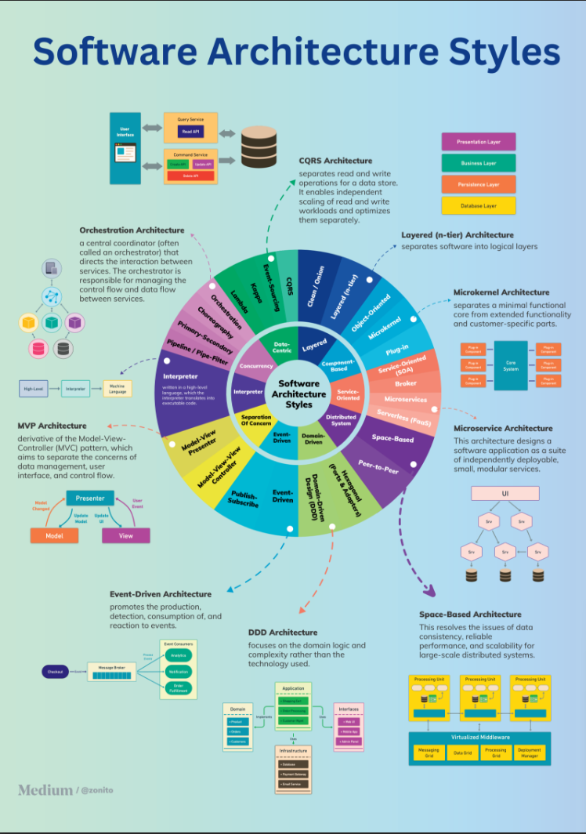

Архитектурные паттерны
Более предметны и специфичны для конкретной
проблемы или модуля в системе. Они представляют
структурированное решение архитектурных проблем,
подробно описывая, как компоненты и взаимодействия
должны быть организованы для определённой
функциональности. Похожи на шаблоны проектирования
программного обеспечения, но работают на более
высоком уровне абстракции

Slide 44
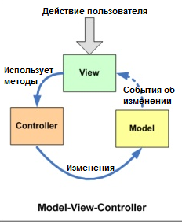
Паттерн "MVC" (Model-View-Controller)
Контроллер определяет, какое представление должно быть отображено в данный момент
События представления могут повлиять только на контроллер. Контроллер может повлиять на модель и определить другое представление
Возможно несколько представлений только для одного контроллера

Slide 45
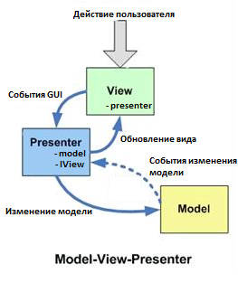
Паттерн "MVP" (Model-View-Presenter)
Двухсторонняя коммуникация с представлением
Представление взаимодействует напрямую с презентером, путем вызова соответствующих функций или событий экземпляра презентера
Презентер взаимодействует с View путем использования специального интерфейса, реализованного представлением
Один экземпляр презентера связан с одним отображением

Slide 46
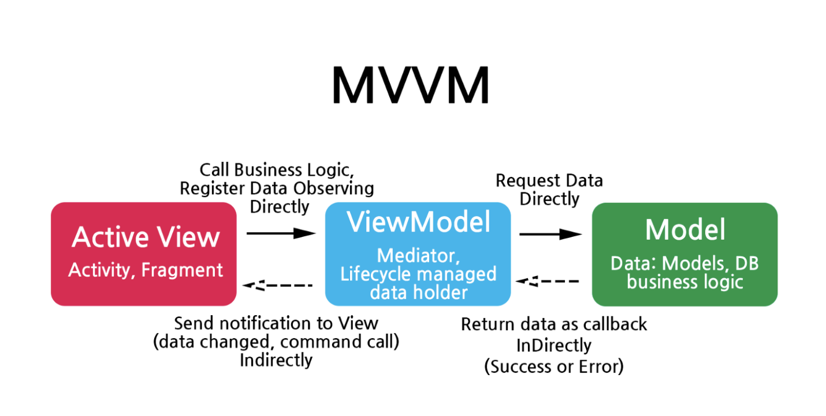
Паттерн "MVVM" (Model-View-ViewModel)
Model: бизнес-логика и данные. Здесь вы обрабатываете данные, выполняете операции и взаимодействуете с источниками данных.
View: пользовательский интерфейс (UI) вашего приложения. Ответственен за отображение данных и реагирование на взаимодействие пользователя.
ViewModel: является посредником между Model и View Содержит логику, связанную с UI, и управляет состоянием приложения. ViewModel предоставляет данные, которые View отображает, и обрабатывает действия пользователя.

Slide 47
Спасибо за внимание!

